Slide 1


ORDENS DE PAGAMENTO
AO EXTERIOR - PF
Banco do Brasil e Banco do Brasil Americas
Notes:
Dentro de instantes todos conhecerão nosso resultado do primeiro semestre.
É uma excelente performance, mas tem que ser analisada com calma.
Ao longo destes dois dias vamos entender como foi formado esse resultado e de que forma isso pode ser sustentável.

Slide 2
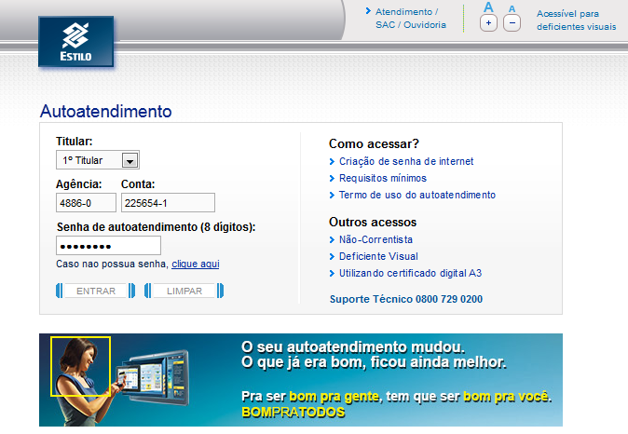
1

Slide 3
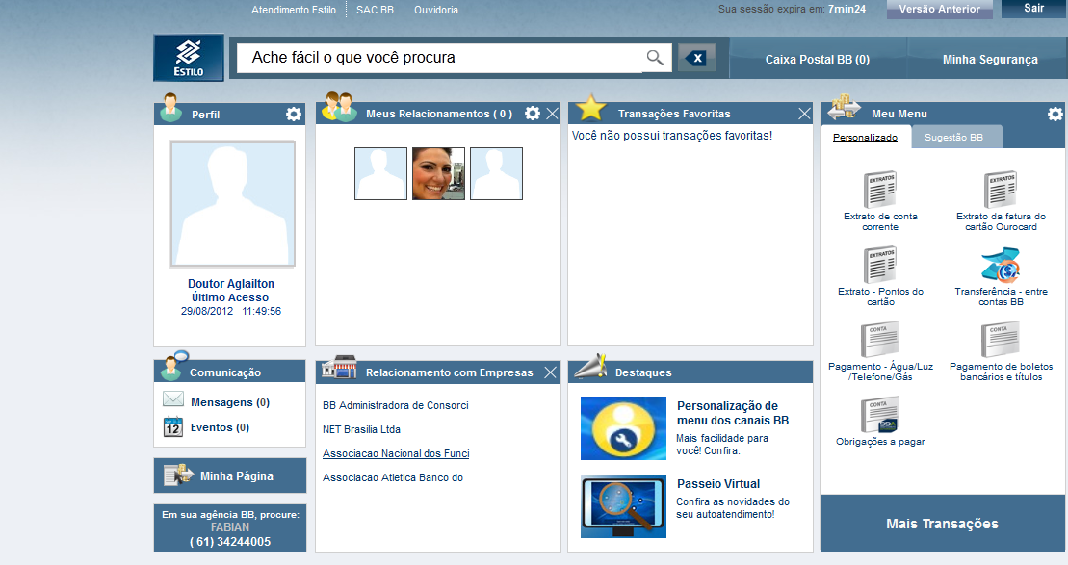

Slide 4
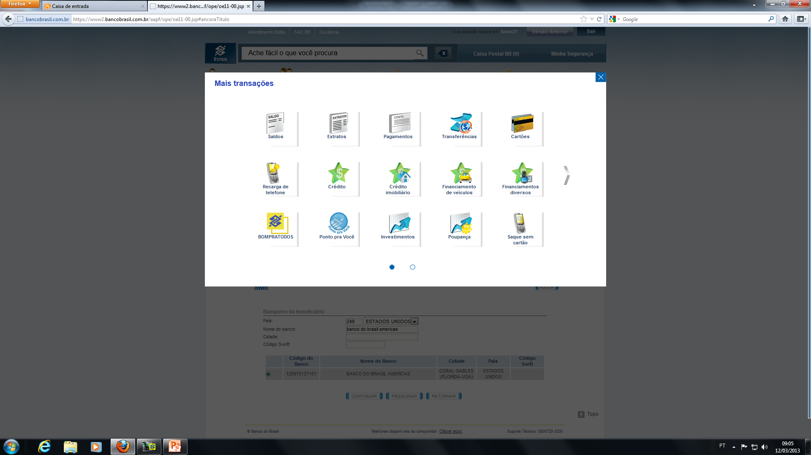

Slide 5
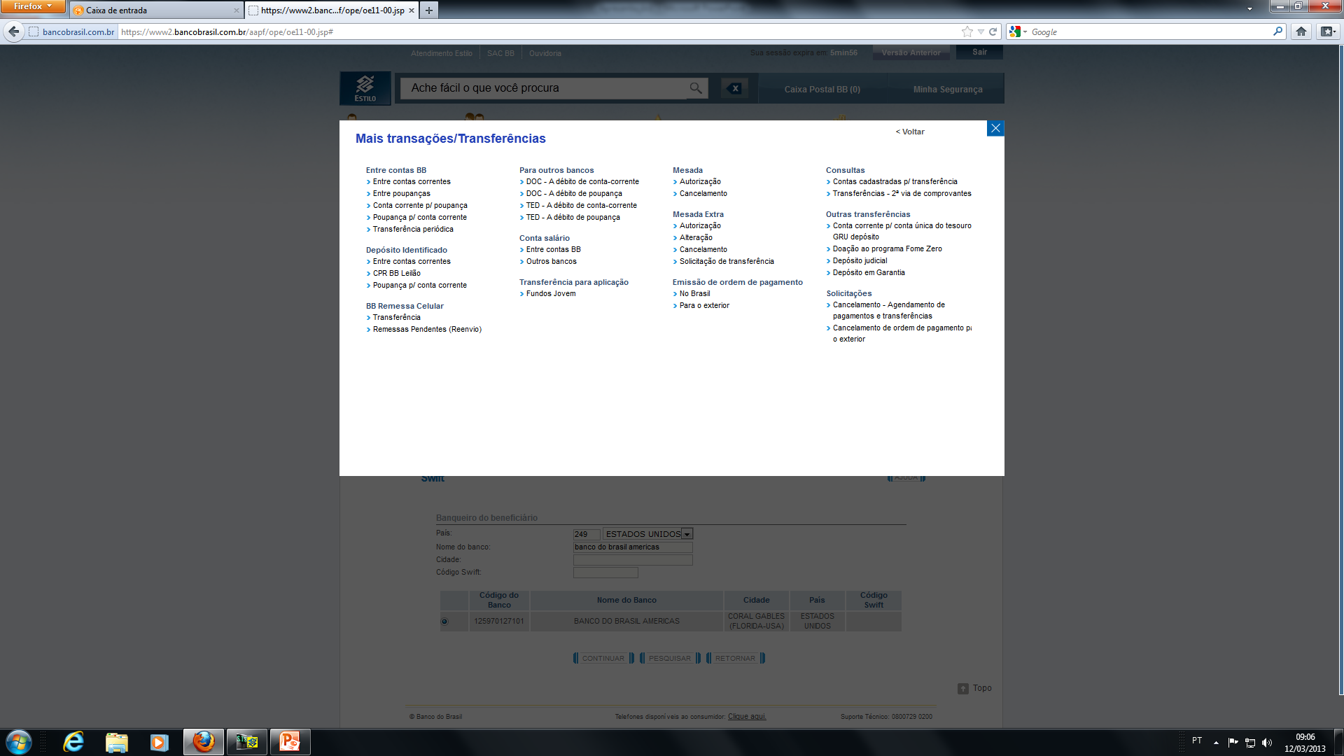

Slide 6
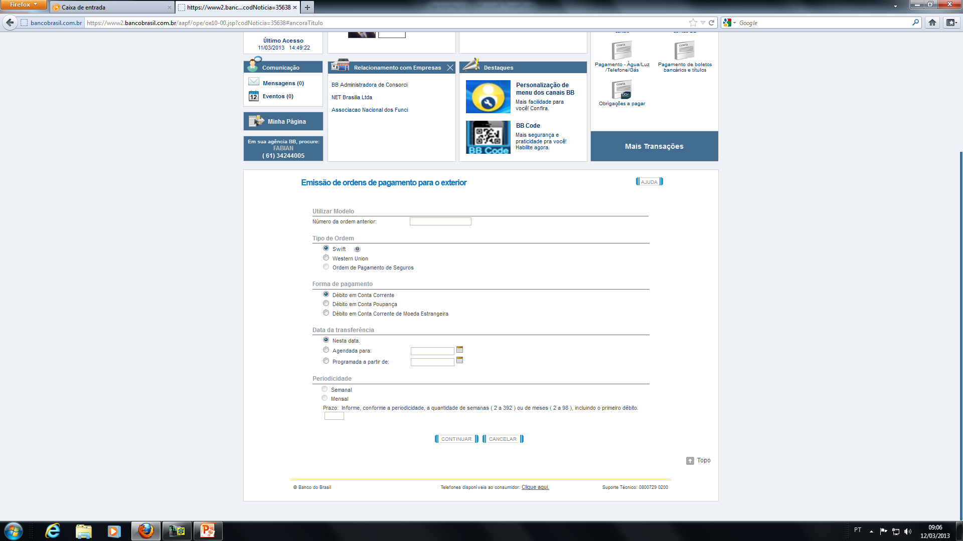

Slide 7
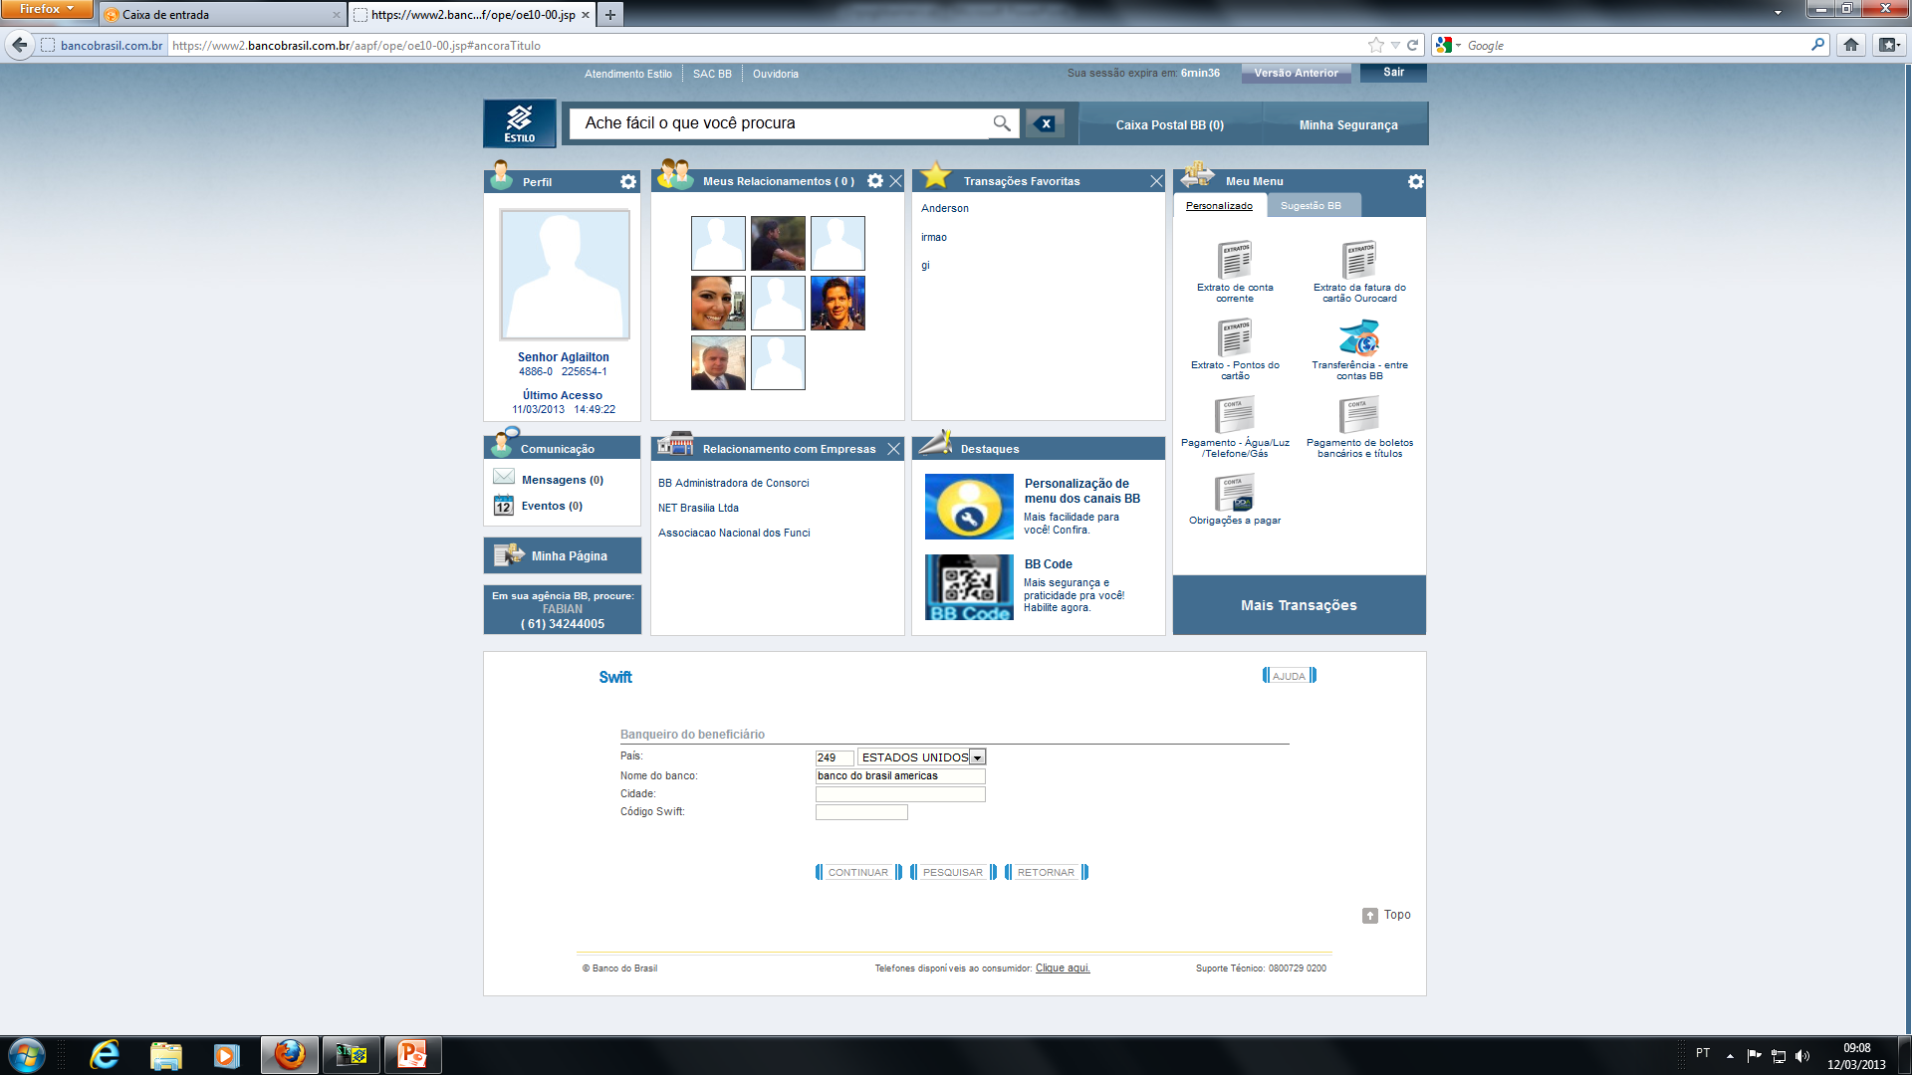
Escreva: Banco do Brasil Americas , e clique em pesquisar.

Slide 8
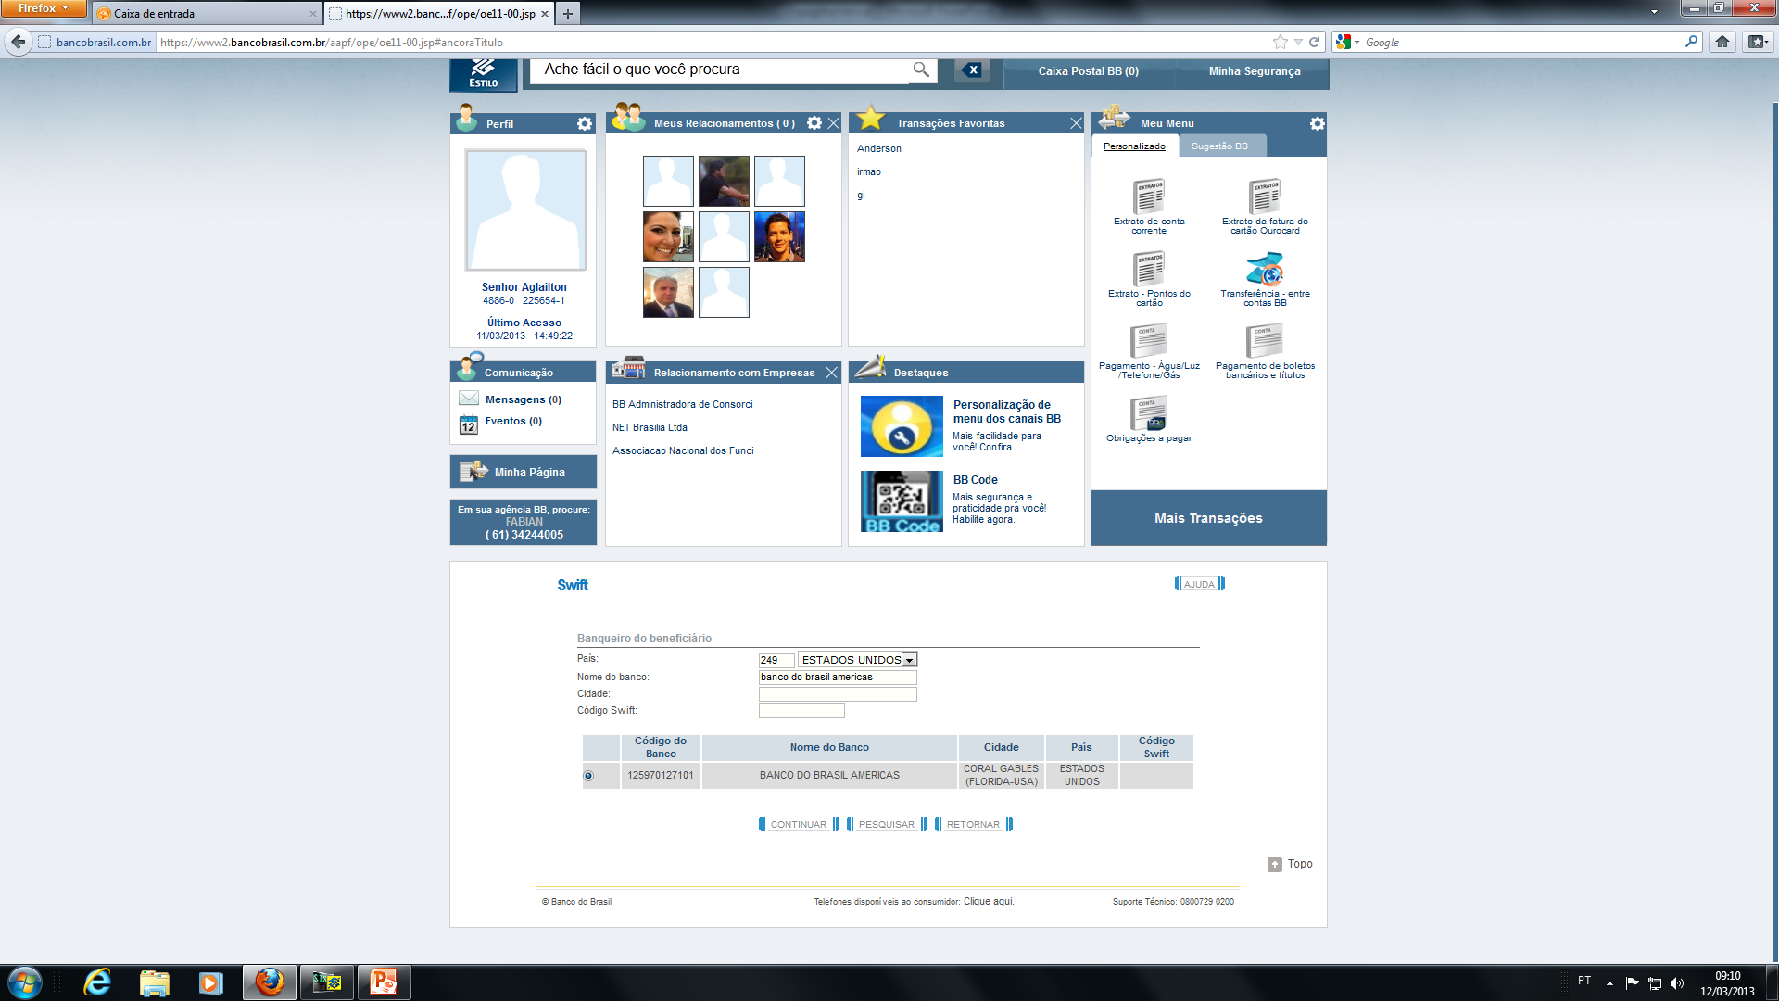

Slide 9
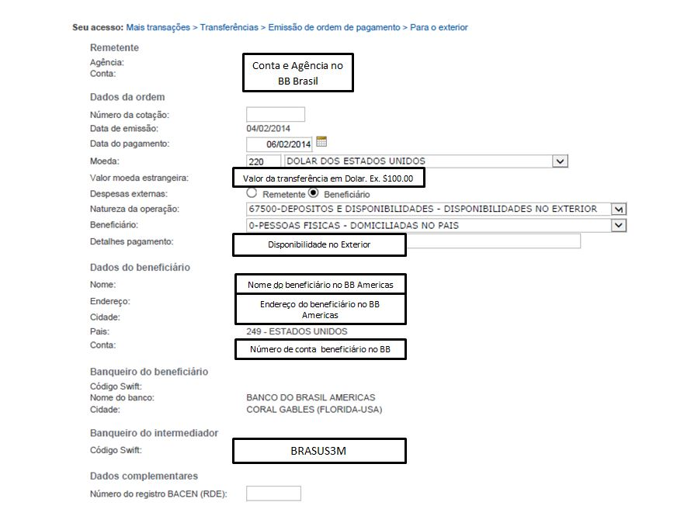
SEMPRE IMPORTANTE selecionar a opção: Beneficiário para o campo de Despesas Externas

Slide 10
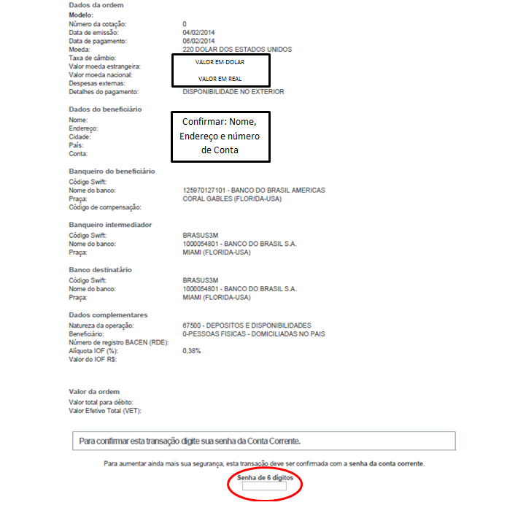
Digite sua senha de 6 dígitos para confirmar a transação.

